Slide 1
Les composants de base
Le condensateur , appelé aussi capacité …

Slide 2
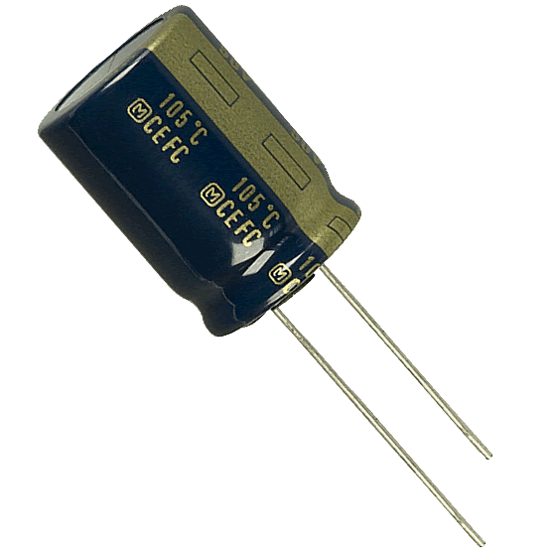
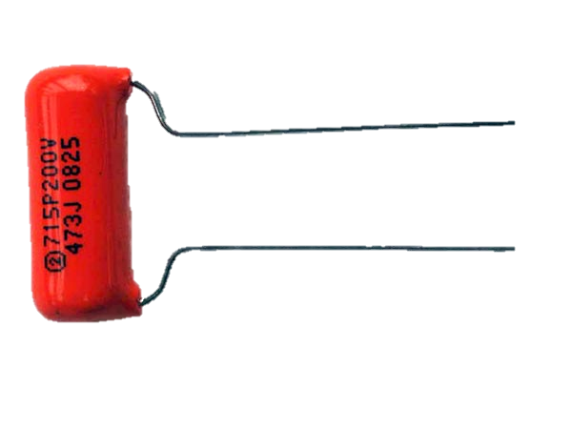
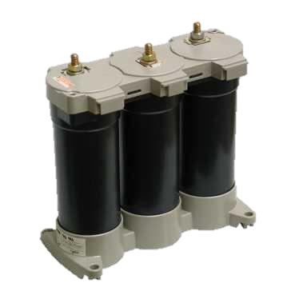
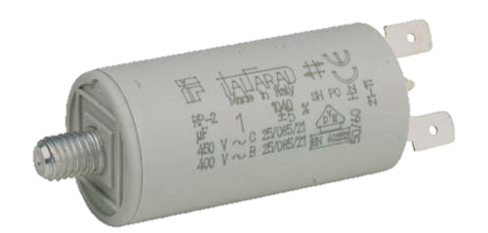
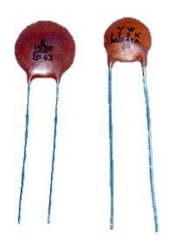
Utilisation du condensateur
Le Condensateur emmagasine de l’énergie, et la restitue dans des temps relativement faibles.
Une utilisation très répandue du condensateur est le filtrage (lissage) des tensions en sortie d’une alimentation convertissant le courant alternatif en continu.
Une autre utilisation très fréquente est la production d’énergie réactive, nécessaire pour compenser l’énergie réactive consommée par les circuits inductifs composés de moteurs, transformateurs…
(on parlera de redressement de cosφ).
Les filtres pour les circuits électriques ou électroniques utiliseront l’effet produit par le condensateur. En laissant passer les courants variables et en bloquant les courants continus.

Slide 3
Fonctionnement d’un Condensateur
Le fonctionnement du condensateur est caractérisé par les mouvements des charges électriques positives et négatives et l’attraction des unes vers les autres.
L’exemple de condensateur le plus simple à examiner sous cet aspect est le condensateur « à plaque ».
Deux « plaques » de matériau conducteur sont disposées face à face et séparées par un espace isolant appelé « diélectrique ».
click
Dès que l’on soumet cet ensemble
à une différence de potentiel, un courant circule un court instant, le temps que les électrons de la plaque reliée au plus soient « attirés » par le générateur, et que la plaque inférieure se charge d’électrons venant du moins du générateur.
+
+
+
+
+
+
+
+
+
+
+
+
+
+
-
-
-
-
-
-
-
-
-
-
-
-
-
-
La tension est présente presque instantanément aux bornes du condensateur, même si on le déconnecte. On dira qu’il est « chargé ».

Slide 4
Fonctionnement d’un Condensateur
La « Capacité » d’un condensateur s’exprime en Farad (F). Cette grandeur représente ce que le condensateur peut stocker.
Cette capacité sera:
- Proportionnelle à la surface des plaques (S.) « en regard »,
- Inversement proportionnelle à la distance (e.) entre ces deux plaques
- Proportionnelle à deux coefficients liés au matériau isolant exprimés
en Farad/mètre: ε₀ .pour le vide et ε_{r} pour l’isolant,
(ε₀ =8,85.10⁻¹² ; pour l’air ε_{r} =1; le papier ε_{r} =2 à 3; Mica ε_{r} =6 à 9;
plastique ε_{r} =2à3;céramique ε_{r} =5 à 15000;alumine ε_{r} =4,5 à 8,5)
C = ε₀.ε_{r} .S/e
Calculez la capacité d’un condensateur réalisé par deux plaques rectangulaires face à face de 3 m de long par 20 cm de large. Le diélectrique est constitué d’un espace isolant d’air de 1 mm d’épaisseur.
e
S
C = 8,85.10⁻¹².3.0,2/10⁻³
C = 53.10⁻¹⁰Farads

Slide 5
Fonctionnement d’un Condensateur
La capacité fixe la quantité d’électricité Q en coulomb (C) (ampères secondes) que va stocker le condensateur soumis à une tension U en volts.
Q = C.U
Calculez la quantité d’électricité stockée par le condensateur précédent soumis à une tension de Ucc=230V
e
S
Q = 53.10⁻¹⁰.230
Q = 12,2.10⁻⁷ C

Slide 6
Fonctionnement d’un Condensateur
L’énergie W en joules (J) est emmagasinée par le condensateur
W = ½ .C.U²
(Combien de watts va pouvoir fournir ce réservoir d’énergie et pendant combien de temps en secondes; 1joule = 1watt pendant 1 seconde)
Calculez l’énergie W en joules emmagasinée par le condensateur précédent soumis à la même tension.
e
S
W = ½ . 53.10⁻¹⁰.230²
W = 0,140 J
W = 140 mJ

Slide 7
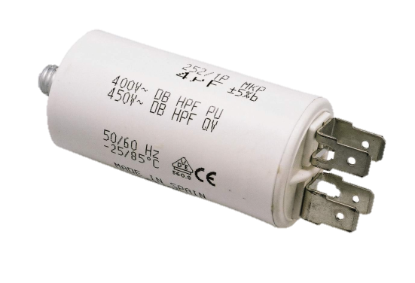
Technologie d’un Condensateur
Le Farad est une unité très grande on utilisera des sous multiples :
Le micro Farad (µF) : 10⁻⁶ Farads
Le nano Farad (nF): 10⁻⁹ Farads
Le pico Farad (pF): 10⁻¹² Farads
Les Condensateurs sont constitués de plaques conductrices séparées par un film isolant et enroulées ou empilées l’une sur l’autre.
Il existe d’autres technologies, par type d’isolant ou chimique.
Par construction ils pourront êtres spécifiques pour le courant continu (grandes capacités possibles, à ne pas brancher en alternatif)
ou pour le courant variable (non polarisé).
Symbole électrique d’un condensateur
+
+
-
-
Isolant papier imprégné d’électrolyte
non polarisé
polarisé

Slide 8
Groupement de condensateurs
Quand on associe plusieurs condensateurs, quelles sont les caractéristiques équivalentes obtenues?
Pour la capacité équivalente, cela dépendra du type de groupement fait, pour la tension maximum aux bornes du montage, il faudra que la tension de chaque condensateur soit supérieure à la tension d’alimentation.
Capacité équivalente de condensateurs groupés en parallèle
A
A
C₁
C₂
C₃
C_{N}
C_{E}
B
B
La capacité équivalente vue entre les bornes A et B .
C_{E} = C₁+C₂+C₃+…….+C_{N}
Exemple: C₁=15 µF ; C₂= 300 nF; C₃=20 µF
C_{E} = C₁+C₂+C₃
C_{E} = 15+0,3+20
C_{E} = 35,3 µF = 35,3.10⁻⁶ Farads

Slide 9
Groupement de condensateurs
Quand on associe plusieurs condensateurs, quelles sont les caractéristiques équivalentes obtenues?
Pour la capacité équivalente, cela dépendra du type de groupement fait, pour la tension maximum aux bornes du montage, il faudra que la tension de chaque condensateur soit supérieure à la tension d’alimentation.
Capacité équivalente de condensateurs groupés en série
A
A
C₁
C₂
C₃
C_{N}
C_{E}
B
B
La capacité équivalente vue entre les bornes A et B .
1/C_{E} = 1/C₁+1/C₂+1/C₃+…….+1/C_{N}
Exemple: C₁=15 µF ; C₂= 300 nF; C₃=20 µF donc: 1/C_{E} =1/C₁+1/C₂+1/C₃
1/C_{E} = 1/15+1/0,3+1/20
= 3 450 000 Farads⁻¹
C_{E} =1/ 3 450 000= 0,289.10⁻⁶ Farads
ou: C_{E} =289.nF
Toujours inférieure à la plus petite des capacités en série.

Slide 10


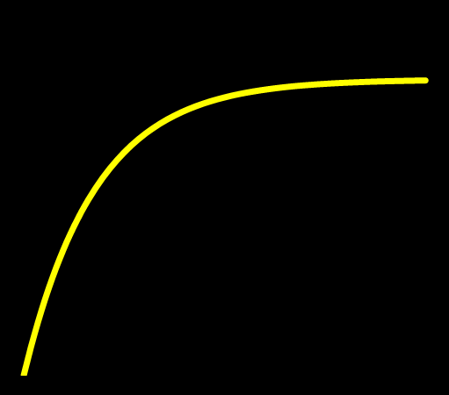
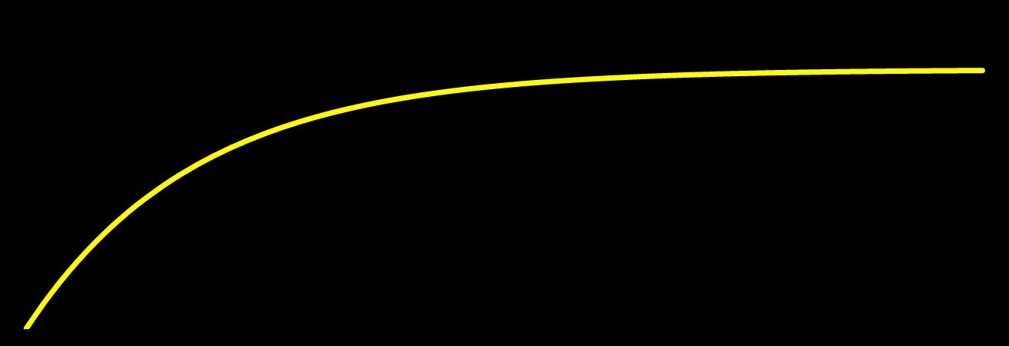

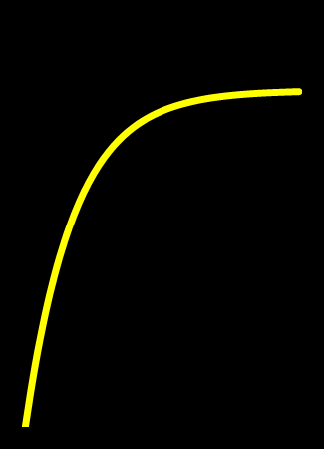
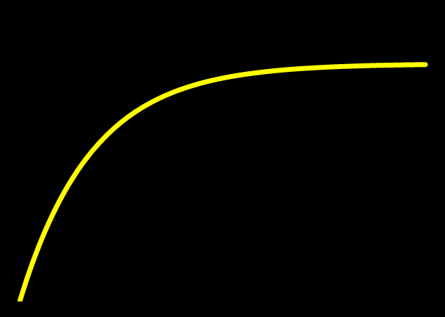

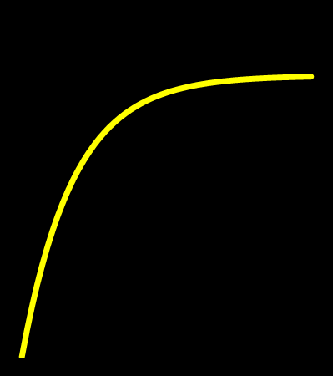


Charge, décharge d’un condensateur
Relié directement à une alimentation le condensateur se charge pratiquement de manière instantanée.
Dès qu’une résistance est mise en série avec un condensateur le courant étant freiné par la résistance le transfert des électrons va être ralenti, et la charge du condensateur va se faire avec une forme caractéristique toujours identique, quelle que soit la valeur de R ou de C.
Le temps de charge ou décharge varie en fonction des valeurs de R et C.
Plus le produit RxC est grand plus le temps est important.
Cliquez sur l’interrupteur pour voir la charge puis la décharge du condensateur, sur RC+ ou RC- pour augmenter ou diminuer le temps.
U
click
U
C
RC
-
RC+
Uc
R
T (temps )

Slide 11
Charge décharge d’un condensateur
Relié directement à une alimentation le condensateur se charge pratiquement de manière instantanée.
Dès qu’une résistance est mise en série avec un condensateur le courant étant freiné par la résistance le transfert des électrons va être ralenti, et la charge du condensateur va se faire avec une forme caractéristique toujours identique, quelle que soit la valeur de R ou de C.
Cette forme pourra nous permettre de trouver
la valeur de C si on connait R ou inversement.
La charge atteint 95% à 3τ, à 5τ le condensateur est considéré chargé
67,3% de U à t = τ
U
t = τ = RC
Constante de temps
click
La tangente à l’origine coupe U charge à
t = τ = RC
T (temps )

Slide 12
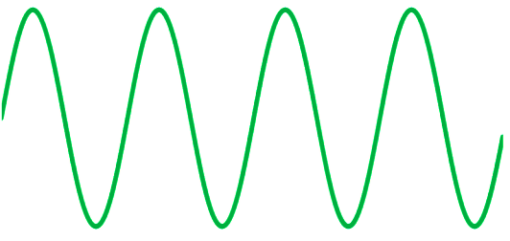
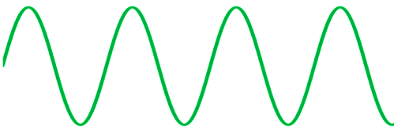

Réactance
La réactance d’un condensateur est sa capacité à s’opposer aux variations de tension à ses bornes, il servira « d’amortisseur » contre les variations trop brusques, on parlera aussi de filtre. En régime sinusoïdal X_{c} = -1/Cω avec la réactance (sorte de résistance dynamique) X_{C} en Ohms, C en Farad et ω (oméga: ω = 2πf) en radians par secondes. Le signe « - » signifie que cette réactance fonctionne à l’inverse de la réactance d’une bobine, en série dans un même circuit elles se soustrairont.
En régime sinusoïdal, la capacité peut être considérée comme pure, elle retarde la tension de 90 ° par rapport au courant.
U
click
I
I
t
90°
U

Slide 13
Un peu d’exercice
Si l’unité de base de ce relevé de charge est 2 ms (1 division), et que R vaut 1 kOhm que vaut C ?
τ = RC
U
Sur le graphe on a:
τ = 4 divisions
τ = 8 ms =0,008 s
RC = 0,008 s
C = 0,008/R
τ
T (temps )
C = 0,008/1000
C = 0,000008 Farad
C = 8 µFarad
Que vaudrait sa réactance à une fréquence de 50 Hz?
X_{c} = -1/Cω
ω = 2 ϖ f
ω = 2 . 3,14 . 50 = 314 rd/s
X_{c} = -1/(8.10⁻⁶ . 314)
X_{c} = -398 Ω

Slide 14
FIN

